Slide 1
V. Prema novom vijeku – doba promjena
4. EUROPLJANI OTKRIVAJU SVIJET

Slide 2
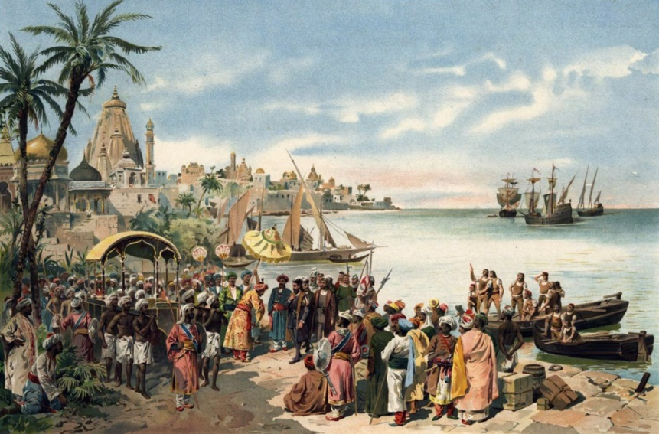
Kupci, prodavači, bankari, mornari, kapetani, pomorci i drugi koji su tražili bogatstvo dolazili su zajedno u užurbane lučke gradove od Venecije na zapadu do Hangzhoua na istoku. Na ulicama tih gradova govorilo se možda više od pedeset jezika, trgovina je nudila mogućnost basnoslovnog bogatstva za trgovce i ulagače te stalan posao za mnoge. Prijevoz kopnom bio je težak i skup, i ostao je takav tijekom čitavog ranog novog vijeka, dok je putovanje morem postupno postajalo jeftinije i sigurnije, (...).
Merry E. Wiesner-Hanks, The Early Modern Europe, 1450-1789 (Cambridge: Cambridge University Press, 2006.), 241.

Slide 3
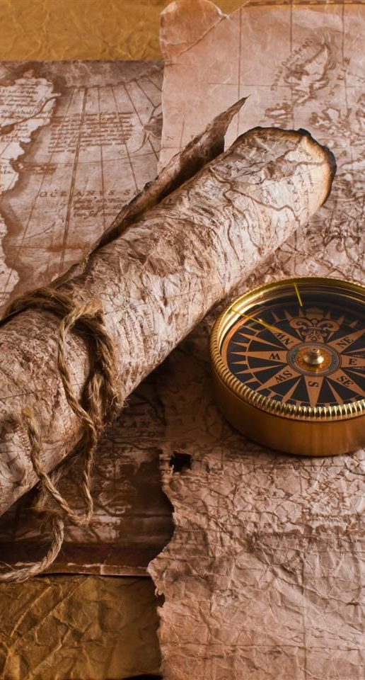
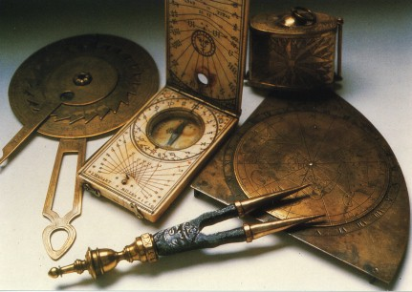
PREDUVJETI VELIKIH OTKRIĆA
napredak znanosti i tehnike bio je jedan od najvažnijih preduvjeta velikih otkrića

Slide 4
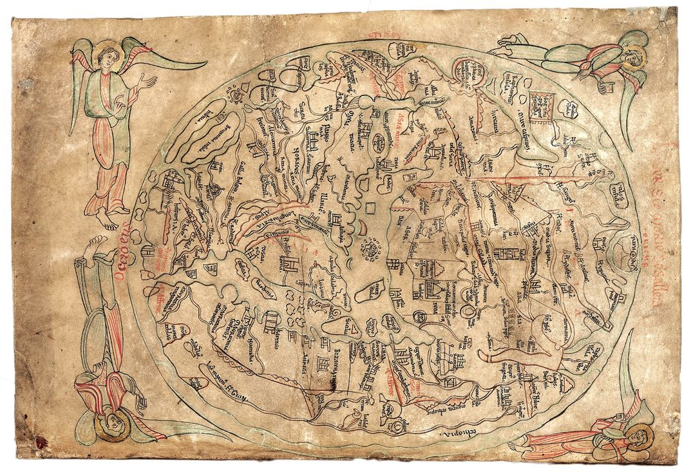
HRVATSKA

Slide 5
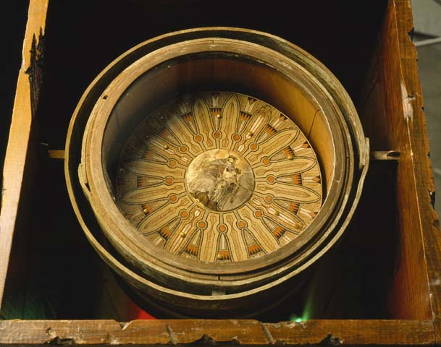
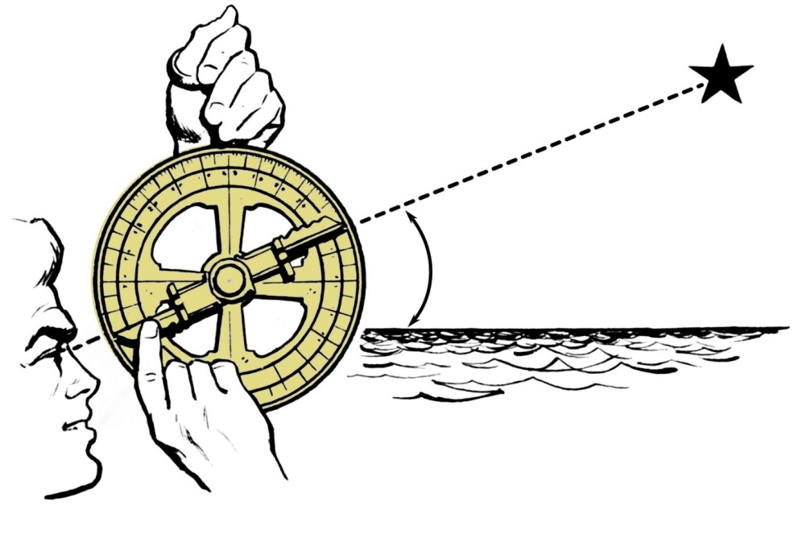
kompas je usavršen
astrolab – instrument kojim se određivao položaj nebeskih tijela; znatno olakšavao noćnu plovidbu

Slide 6
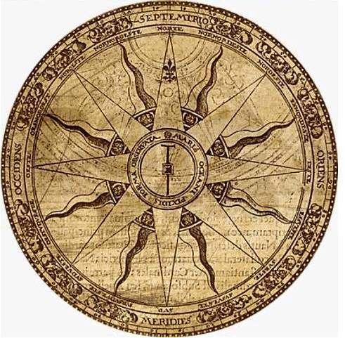
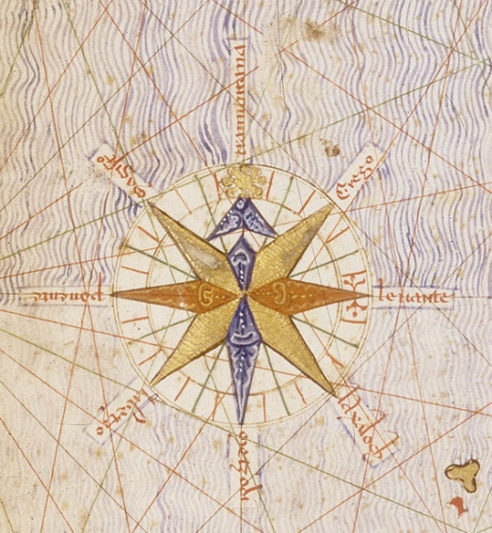
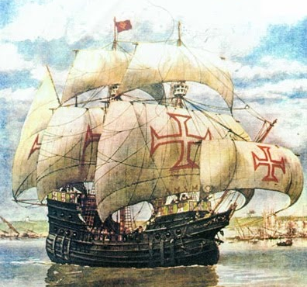
ruža vjetrova – određuje točan smjer puhanja vjetra
grade se nove vrste brodova koji su otporniji na morske struje i mogu ploviti protiv vjetra

Slide 7
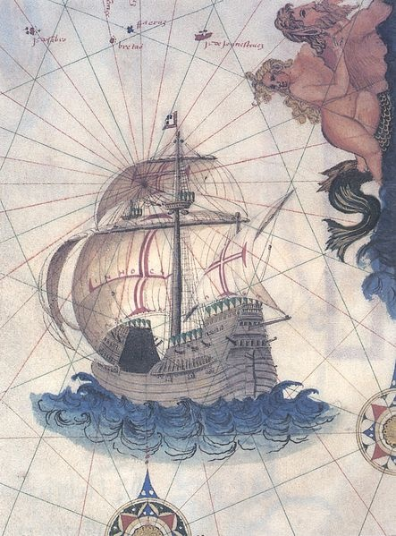
karaka - vrsta jedrenjaka s tri ili četiri jarbola
karavela – prilagođena plovidbi po oceanu

Slide 8
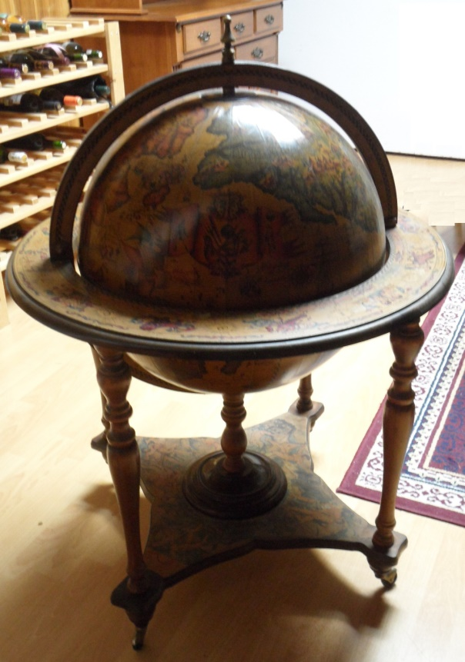
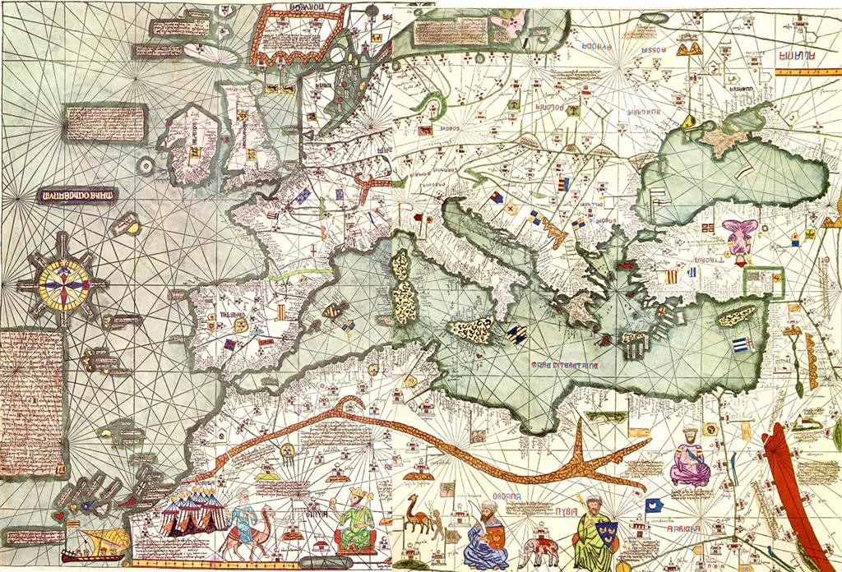
geografi su spoznali da je Zemlja okrugla
crtaju se novi precizniji zemljovidi

Slide 9
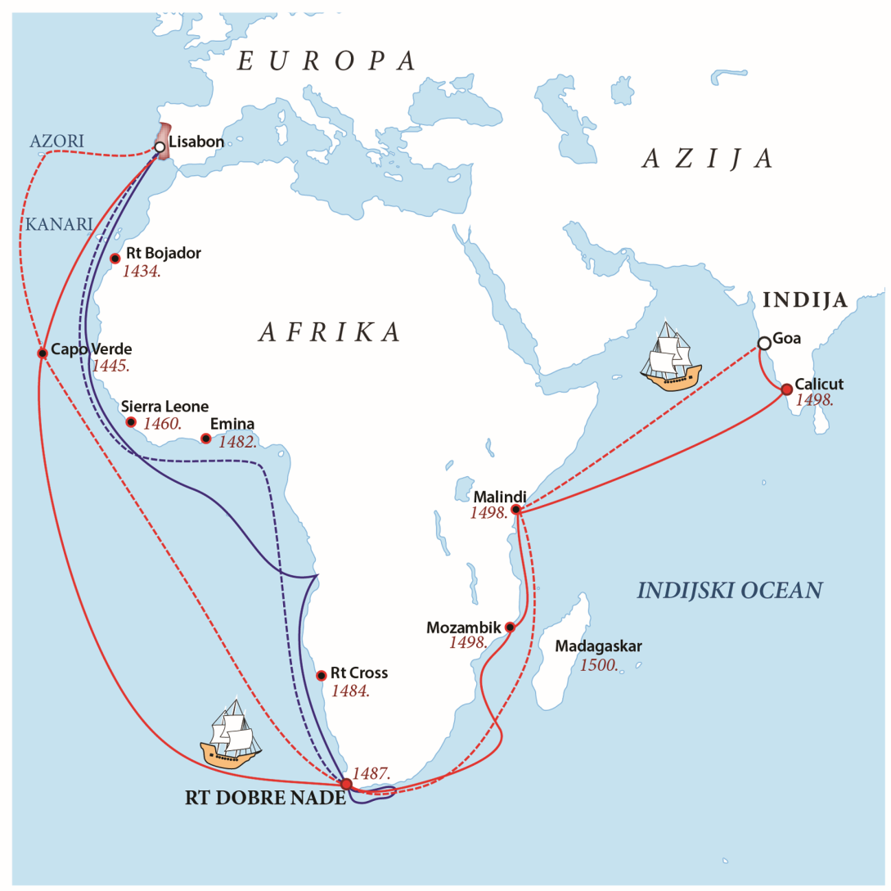
Portugalska pomorska otkrića
Turci Osmanlije otežavaju kopnenu trgovinu s Istokom – 1493. zauzeli Carigrad
traži se pomorski put do Indije
Pomorska istraživanja prvi je započeo Portugal, čiji su pomorci tijekom 15. stoljeća istraživali zapadne obale Afrike.
Portugal je postao glavni posrednik u prekomorskoj trgovini s Indijom i vodeća svjetska trgovačka velesila.
1343. godina otkrića pojedinog područja
Putovanje Bartholomea Diaza
Putovanje Vasca da Game
Povratak Vasca da Game

Slide 10
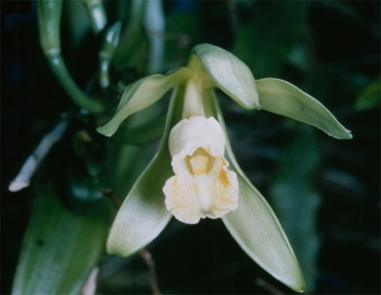
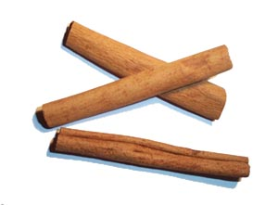
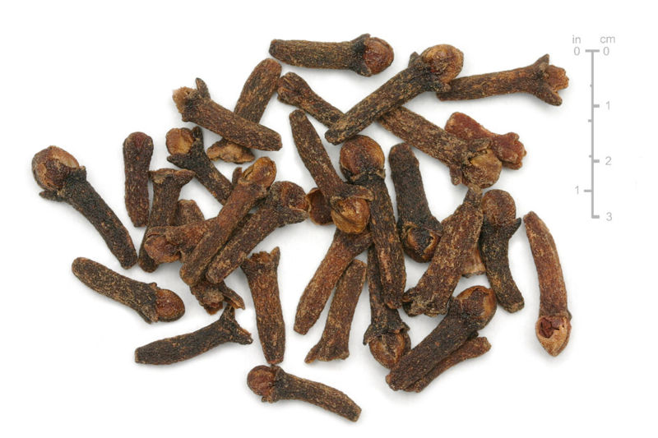
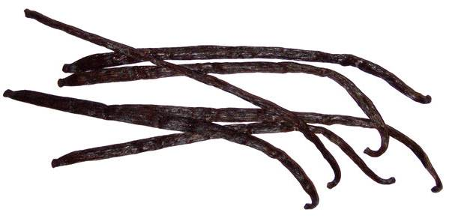
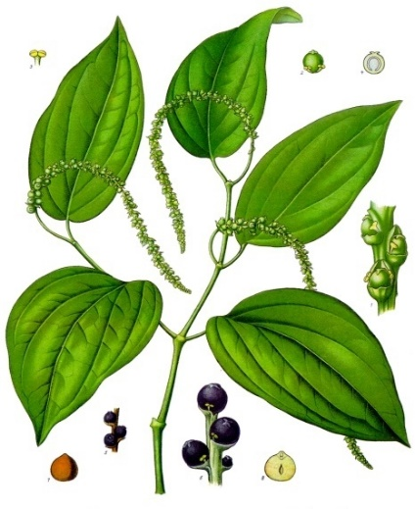
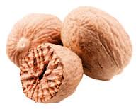
mirodija – aromatičan začin koji se dodaje jelu i piću radi boljeg okusa
klinčići
cimet
muškatni oraščić
papar
vanilija
Znate li što je orhideja?
Jedna od mnogobrojnih vrsta orhideja je i vanilija.

Slide 11
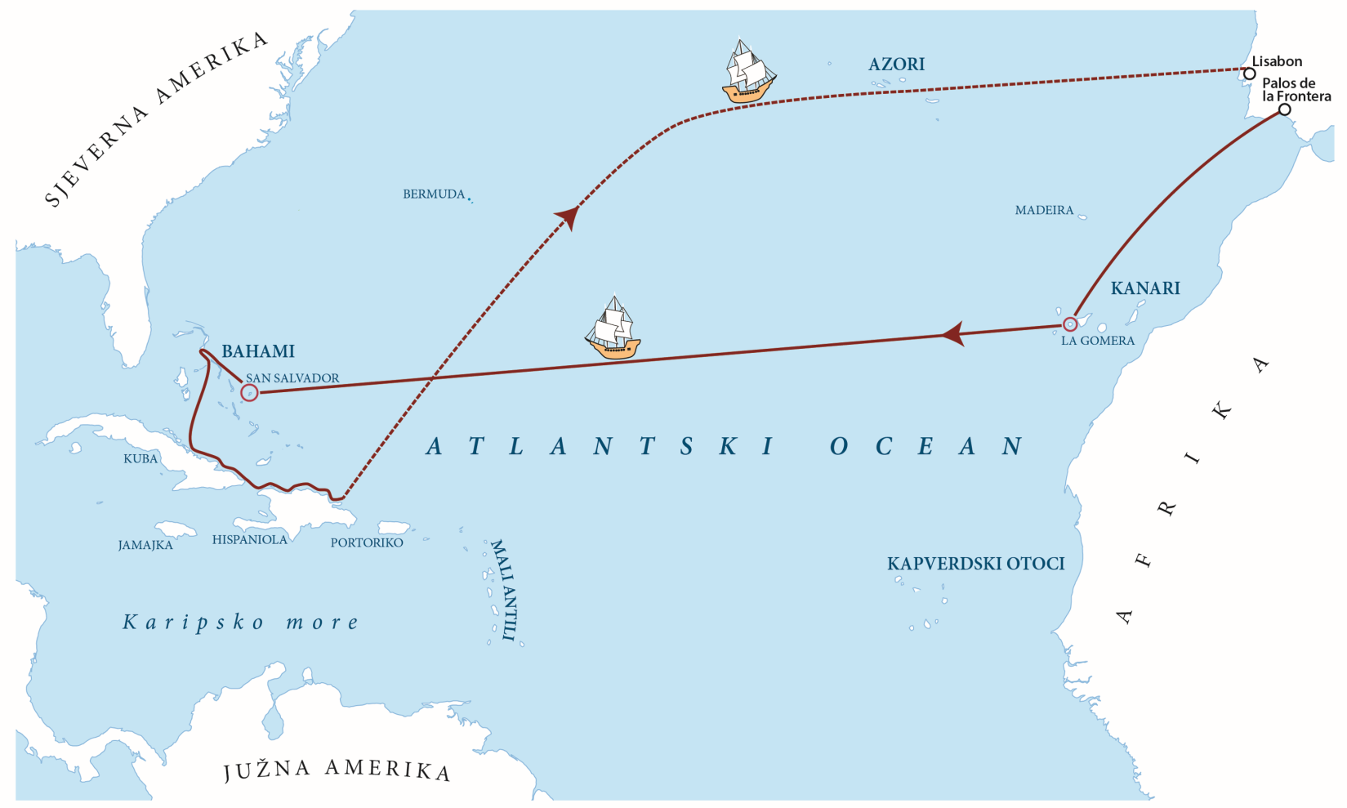
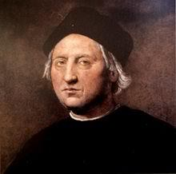
KOLUMBO OTKRIVA AMERIKU
smatrajući da je Zemlja okrugla i da se do Indije može doći ploveći prema zapadu, u tom je smjeru 1492. godine krenuo talijanski pomorac Kristofor Kolumbo

Slide 12
došao do bahamskog otočja (Srednja Amerika); uvjeren da je otkrio najkraći put za Indiju
tamošnje domorodce nazvao Indijancima

Slide 13
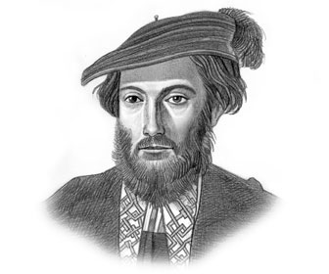
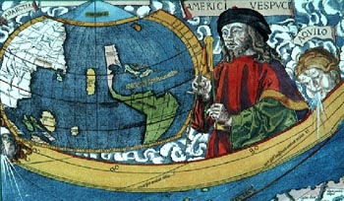
talijanski pomorac Amerigo Vespucci utvrdio je kako je Kolumbo zapravo otkrio novi kontinent, koji je po njemu dobio ime Amerika

Slide 14
OSVAJANJE I KOLONIZACIJA NOVOG SVIJETA
iskorištavanje novootkrivenih zemalja:
  Portugalci – osnivaju trgovačke ispostave potrebne za održavanje trgovine
  Španjolci – otkrivena područja odmah pripajaju svome kraljevstvu; iz osvojenih zemalja odvoze rudna bogatstva, osobito srebro i zlato

Slide 15
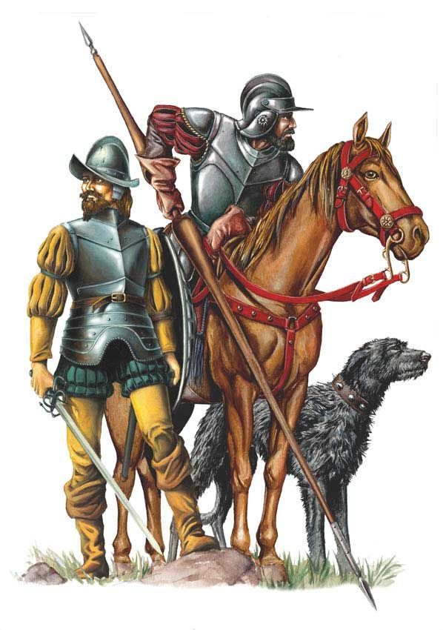
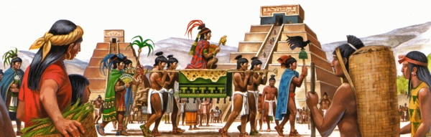
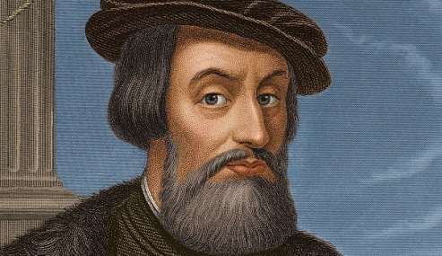
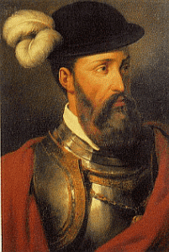
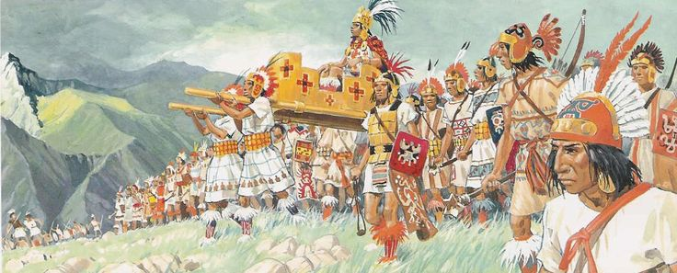
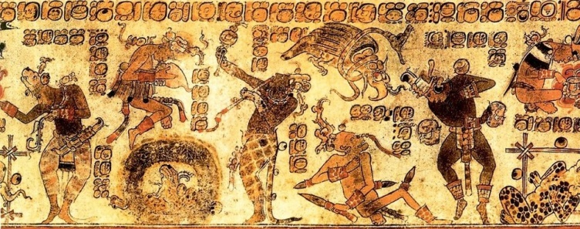
konkvistadori – španjolski osvajači Srednje i Južne Amerike tijekom 16. stoljeća; uništili tri velike civilizacije Novog svijeta
  Azteke u Meksiku
Hernan Cortes
Francisco Pizzaro
  Inke u Peruu, Boliviji i Paragvaju
Maye u Gvatemali, Hondurasu i Belizeu

Slide 16
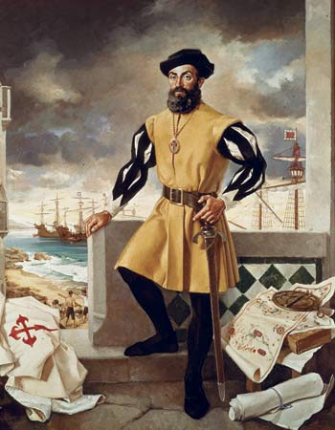
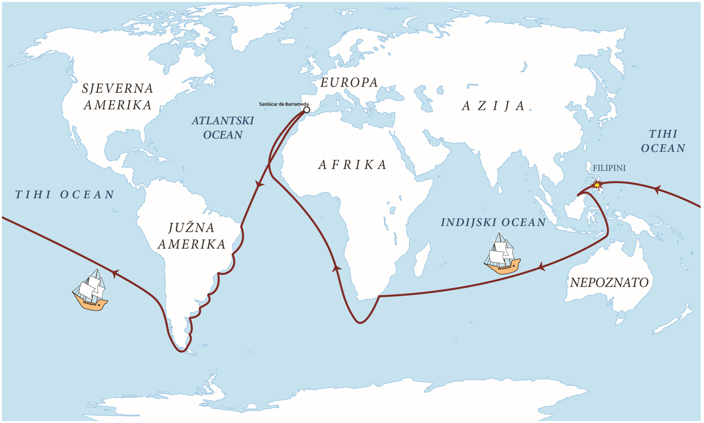
MAGELLAN – PRVO PUTOVANJE OKO ZEMLJE
Portugalac Fernando Magellan u službi španjolskog kralja, 1519. pokušao pronaći put do Indije ploveći prema zapadu
nakon tri godine ekspedicija se vratila u Španjolsku (jedan od pet brodova - Victoria)
došao do filipinskog otočja gdje je poginuo u sukobu s domorodcima
prvi od europskih pomoraca uplovio u novi ocean koji je zbog mirnog mora tijekom plovidbe nazvao Tihi ocean
otkrio morski prolaz na jugu Južne Amerike koji se zove Magellanov prolaz

Slide 17
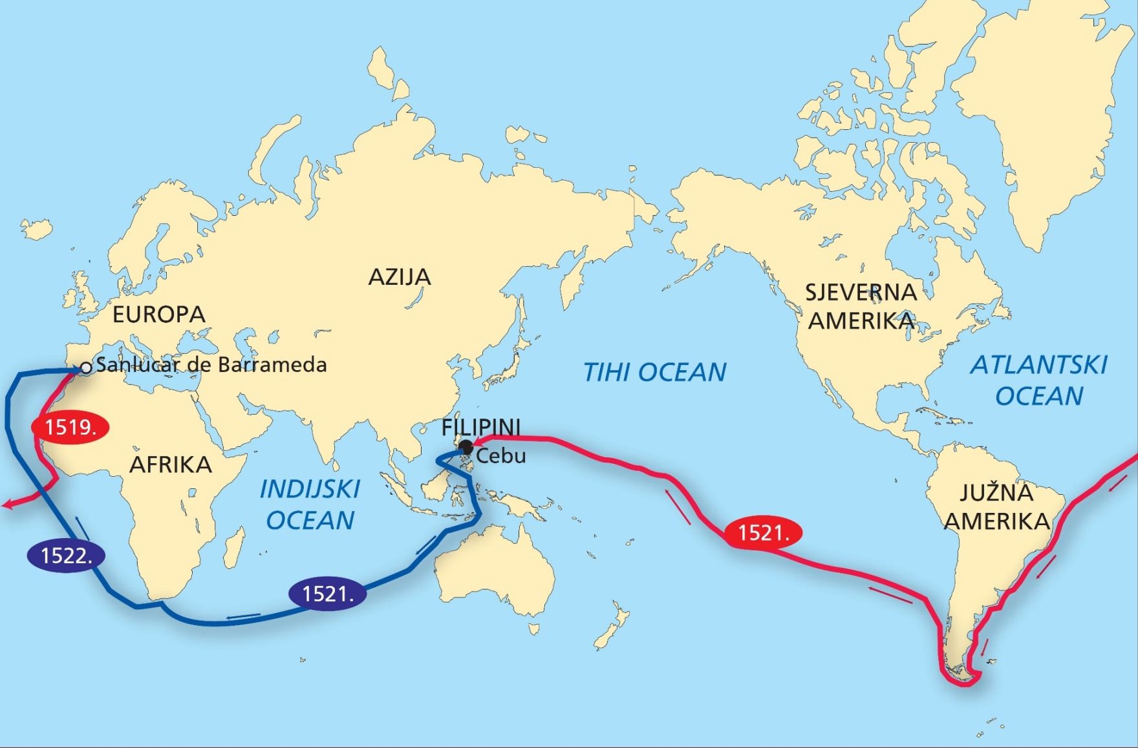
ovim je putovanjem potvrđeno da je Zemlja okrugla

Slide 18
POSLJEDICE GEOGRAFSKIH OTKRIĆA
jedan od niza događaja koji su označili prijelaz iz srednjega vijeka u novi vijek
trgovački putovi se sa Sredozemlja pomiču na Atlantik
dotadašnje trgovačke velesile poput Venecije i Dubrovnika počinju ubrzano propadati
iz Amerike u Europu je stigla velika količina zlata i srebra

Slide 19
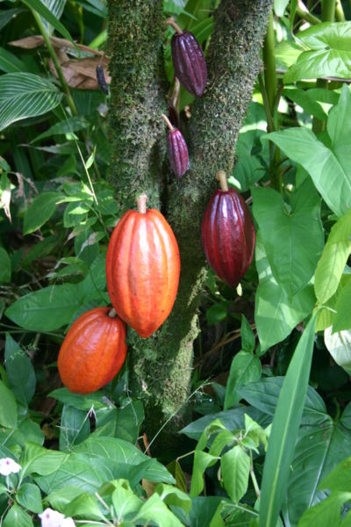
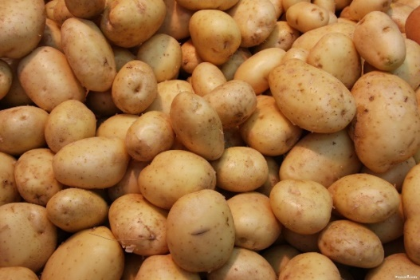
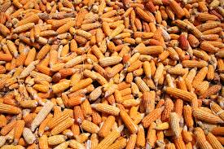
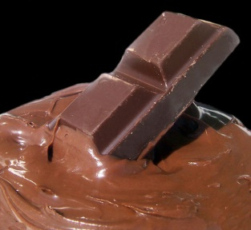
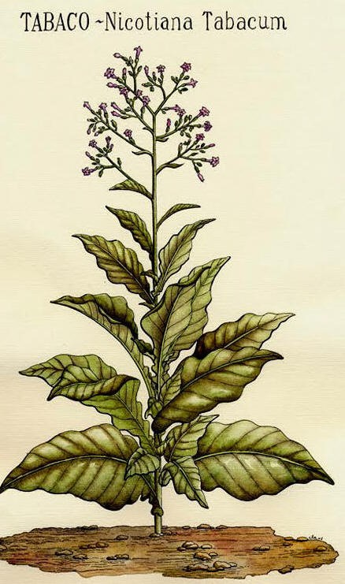
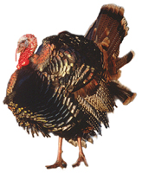
iz Novog svijeta u Europu stižu mnoge do tada nepoznate biljke i životinje
kakaovac
kukuruz
krumpir
puran
duhan

Slide 20
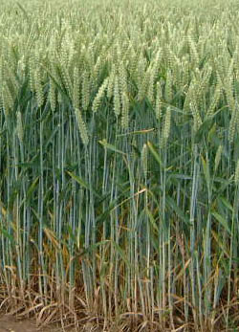
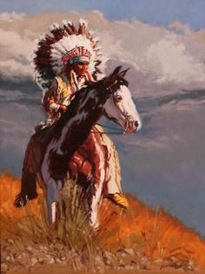
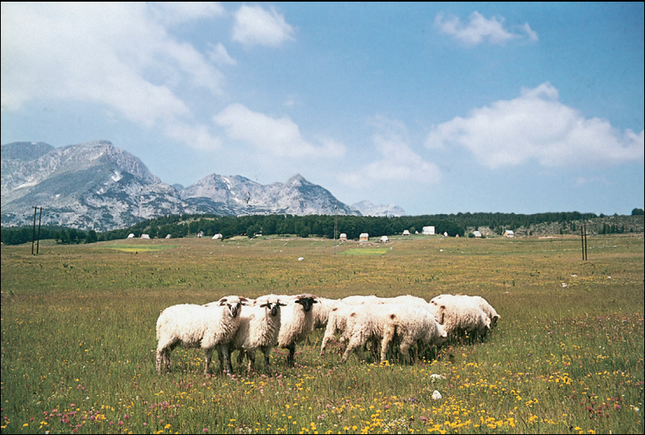
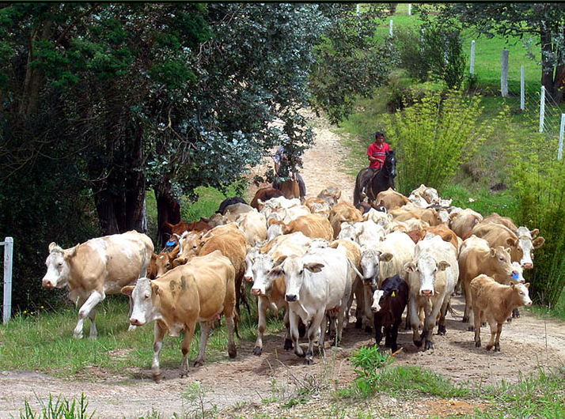
neke su biljke i životinje prošle obrnuti put; došle su iz Europe u Ameriku
ovce
konj
pšenica
govedo

Slide 21
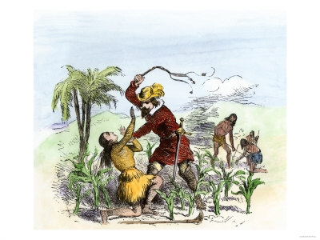
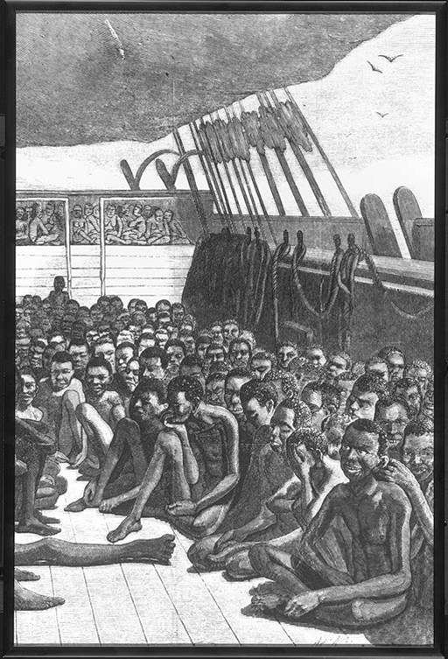
Europljani u Novom svijetu uništavaju napredne civilizacije Azteka i Inka
broj domaćeg stanovništva strahovito je opao (ratovi, zarazne bolesti, prisilan rad)
uvoze se crni robovi iz Afrike i započinje trgovina robljem

Slide 22
Ponovimo naučeno
PREDUVJETI VELIKIH OTKRIĆA
tehnički napredak – kompas, astrolab, ruža vjetrova, karavela
zapadne obale Afrike
Bartholomeo Diaz – Rt dobre nade
Vasco da Gama – put do Indije
PORTUGALSKA ISTRAŽIVANJA
prekomorska putovanja
Kristofor Kolumbo – otkriće Amerike
Ferdinand Magellan – prvo putovanje oko svijeta
ŠPANJOLSKA ISTRAŽIVANJA
novi trgovački putovi
zlato i srebro u Europi
uništenje domorodaca
POSLJEDICE

Slide 23
ZAPIŠIMO
EUROPLJANI OTKRIVAJU SVIJET
preduvjeti Velikih otkrića su napredak znanosti i tehnike
kompas, astrolab, ruža vjetrova, spoznaja da je Zemlja okrugla, karake, karavele
nakon prekida kopnenog puta do Indije, traži se pomorski
Bartholomeo Diaz – 1487. dolazi do juga Afrike
Vasco da Gama – 1498. dolazi morskim putem do Indije
Kristofor Kolumbo – 1492. dolazi do Amerike, za koju misli da je Indija
Amerigo Vespucci – utvrdio da je otkriven novi kontinent - Amerika

Slide 24
Španjolci – konkvistadori – uništili civilizacije Azteka i Inka
Fernando Magellan 1519. traži zapadni put do Indije
dokazano da je Zemlja okrugla
posljedice otkrića:
  trgovina sa Sredozemlja seli na Atlantik
  propadaju stare trgovačke velesile (Venecija, Dubrovnik)
  priljev zlata i srebra u Europu
  izmjena biljaka i životinja: Europa ←→Amerika
  propast američkih civilizacija
  procvat trgovine robljem

